Slide 1

"Ассоциация выпускников как площадка для взаимодействия школы и общественности"
Из опыта работы МБОУ Сосновская СОШ №1
МБОУ СОСНОВСКАЯ СОШ №1
Н. В. Савинкина

Slide 2




Основные направления
Содействие развитию деятельности школы, укреплению её позиций на рынке образовательных услуг
Развитие материально-технической базы
Социальные практики
Система оценки результатов

Slide 3
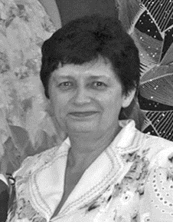
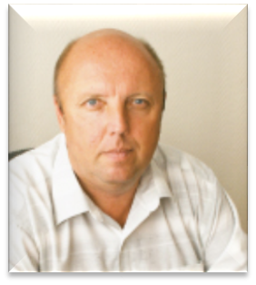





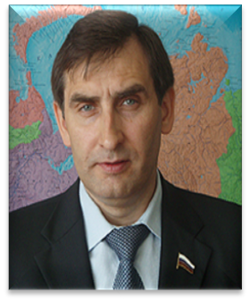
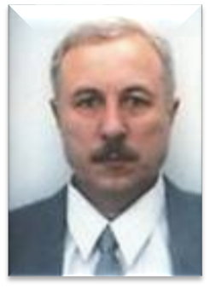



Координационный Совет Ассоциации выпускников

Slide 4

Структура взаимодействия
Ассоциации выпускников в рамках
модели «Базовая школа с филиалами»

Slide 5

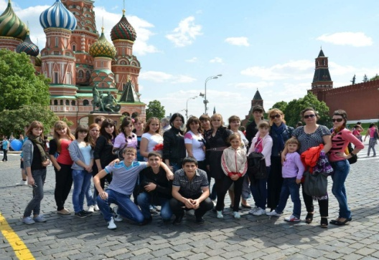
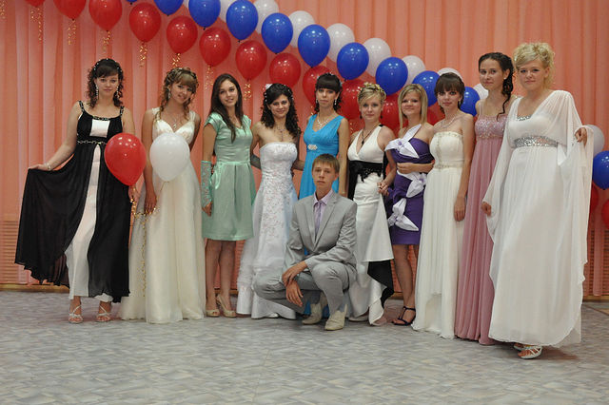
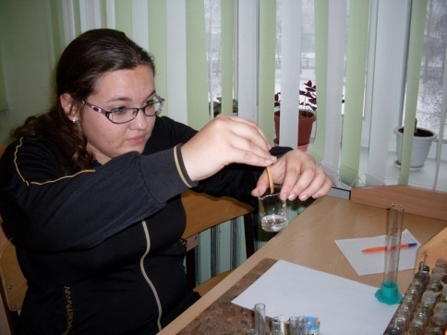
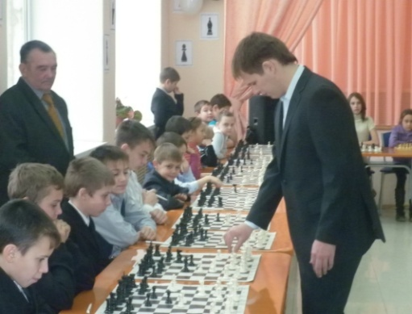
МБОУ СОСНОВСКАЯ СОШ №1
АССОЦИАЦИЯ ВЫПУСКНИКОВ ШКОЛЫ
издательство книг
организация образовательных маршрутов г. Москву, г. Волгоград
создание современной инфраструктуры
школы
организация клуба встреч с интересными
людьми

Slide 6
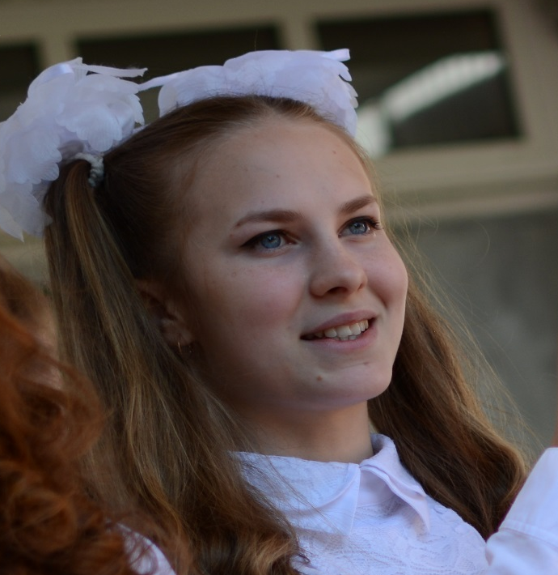



Социальные практики
Сосновские бугры – жемчужина поселка
Иппотерапия «Ветер перемен»
«Живая память поколений»

Slide 7

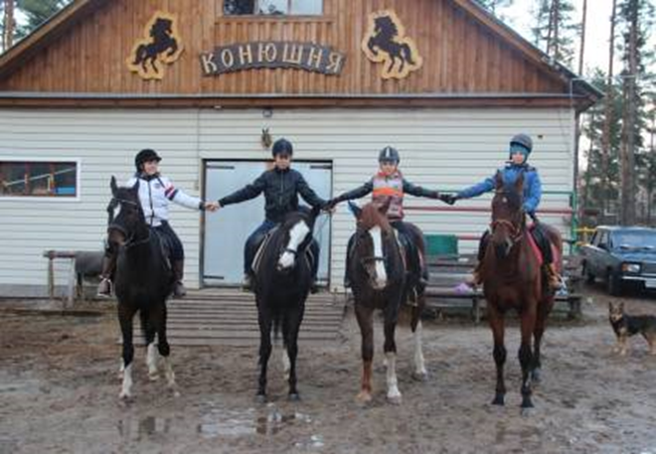
Иппотерапия «Ветер перемен»
Создание конного клуба «Фаворит»
Комплексная помощь детям с ОВЗ

Slide 8

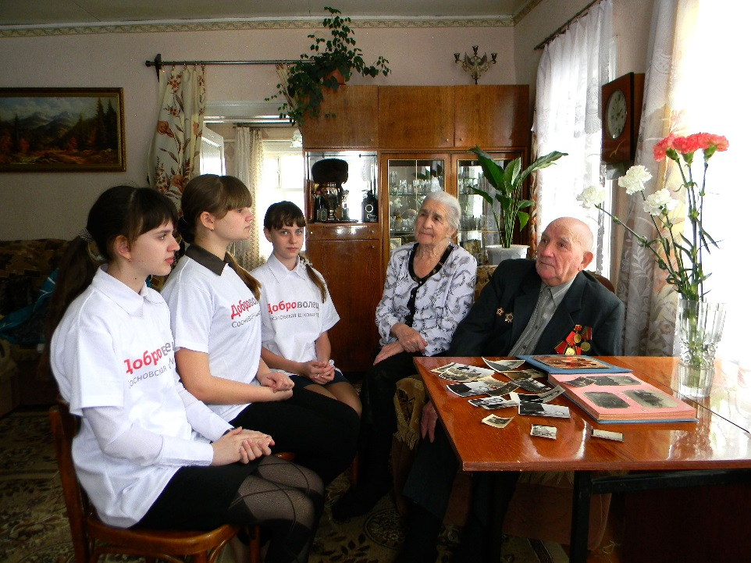
Живая память поколений
1
Создание школьного музея
2
Поисково-исследовательская деятельность
3
Благотворительные акции

Slide 9
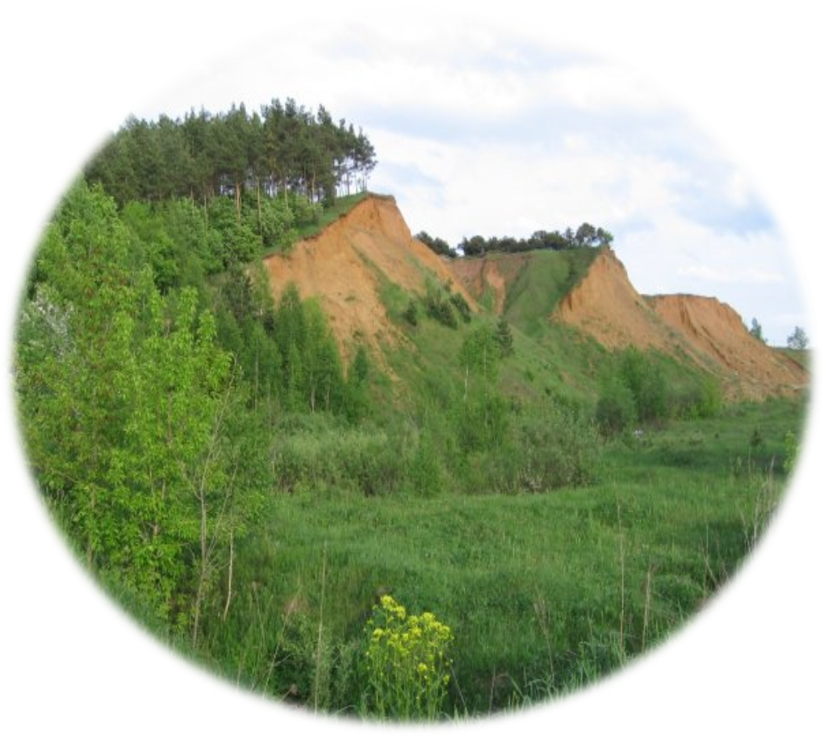
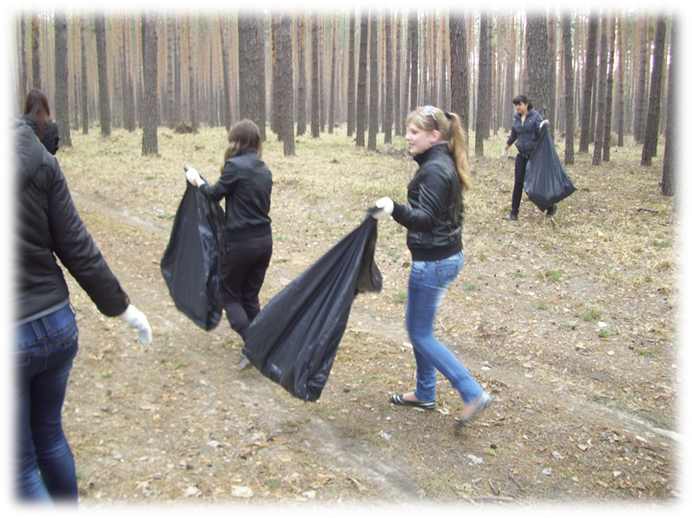
Сосновские бугры – жемчужина поселка
Озеленение , благоустройство Сосновских бугров
Вовлечение более
500 участников в экодеятельность

Slide 10
ОЦЕНКА РАБОТЫ АДМИНИСТРАЦИИ
ОЦЕНКА РАБОТЫ УЧИТЕЛЯ
ОЦЕНКА РАБОТЫ ШКОЛЫ
ОЦЕНКА РАБОТЫ УЧЕНИКА

Slide 11

Положительные эффекты
Система оценки эффективности
Реализация социальных проектов
ШАГ 02
ШАГ 04
Укрепление инфраструктуры школы
ШАГ 01
ШАГ 03

